Slide 1


Informationssicherheit
Einheit 2 Woche 4

Slide 2
1- Bewertung des Managements der
Informationssicherheit
In der ersten Phase der Vermögensverwaltung wäre es sinnvoll, zunächst einmal festzustellen und aufzulisten, welche Vermögenswerte wir haben. Was eine Institution hat oder nicht hat, sollte zuerst bekannt sein. Dann müssen die Eigentumsverhältnisse definiert werden. Kein Geschäft und keine Transaktion sollte unbeaufsichtigt bleiben. Dann sollten die Regeln für die Verwendung dieser Vermögenswerte festgelegt werden.
Die Einzelheiten zu diesem Thema sind in der Norm ISO27002 zu finden. Die Erwartungen bezüglich der Vermögensverwaltung in ISO27002 sind im 8. Artikel der Norm enthalten:
Vermögensverwaltung und Haftung für Vermögenswerte
Zweck: Ermittlung der Vermögenswerte der Organisation und Festlegung der entsprechenden Schutzverantwortlichkeiten.

Slide 3
A-Bestandsaufnahme
Kontrolle: Die Vermögenswerte im Zusammenhang mit Informationen und Informationsverarbeitungseinrichtungen sollten ermittelt werden, und es sollte ein Inventar dieser Vermögenswerte erstellt und gepflegt werden.
Anwendungsleitfaden: Eine Organisation sollte die für den Lebenszyklus von Informationen relevanten Güter identifizieren und ihre Bedeutung dokumentieren. Der Lebenszyklus von Informationen sollte die Erstellung, Verarbeitung, Speicherung, Übertragung, Löschung und Vernichtung umfassen. Die Dokumentation sollte in Übereinstimmung mit bestehenden Inventaren oder spezifisch gepflegt werden.
Bestandsverzeichnis; muss aktuell, konsistent, genau und mit anderen Verzeichnissen kompatibel sein.
Das Eigentum an den Vermögenswerten sollte für jeden identifizierten Vermögenswert zugewiesen werden (siehe Artikel 2) und seine Klasse sollte bestimmt werden.
Sonstige Informationen: Die Bestandsaufnahme von Vermögenswerten trägt zu einem wirksamen Schutz bei und kann auch aus anderen Gründen erforderlich sein, z. B. aus Gründen der Gesundheit und Sicherheit, der Versicherung oder der Finanzverwaltung (Vermögensverwaltung).
Die Norm ISO/IEC 27005[11] enthält Beispiele für Vermögenswerte, die von der Organisation bei der Identifizierung von Vermögenswerten berücksichtigt werden müssen. Der Prozess der Erstellung eines Anlageninventars ist eine wichtige Voraussetzung für das Risikomanagement (siehe ISO/IEC 27000 und ISO/IEC 27005[11]).

Slide 4
B- Eigentum an Vermögenswerten
Kontrolle: Für alle im Bestand befindlichen Vermögensgegenstände müssen Eigentümerzuordnungen vorgenommen werden.
Leitfaden für die Anwendung: Einzelpersonen und andere Stellen mit genehmigter Managementverantwortung für den Lebenszyklus von Vermögenswerten können als Eigentümer von Vermögenswerten benannt werden.
Um sicherzustellen, dass die Eigentumsverhältnisse an den Vermögenswerten rechtzeitig geklärt werden, wird häufig ein Verfahren eingesetzt. Die Eigentumsverhältnisse müssen festgelegt werden, wenn Vermögenswerte geschaffen oder an die Organisation übertragen werden. Der Eigentümer des Vermögenswerts sollte für die ordnungsgemäße Verwaltung des Vermögenswerts während des gesamten Lebenszyklus des Vermögenswerts verantwortlich sein.
Eigentümer des Vermögens:
  a) Sicherstellen, dass das Inventar der Vermögenswerte erfasst wird,
  b) Sicherstellung, dass die Vermögenswerte ordnungsgemäß klassifiziert und geschützt werden,
  c) Festlegung und regelmäßige Überprüfung von Zugangsbeschränkungen zu wichtigen Vermögenswerten und deren Klassifizierung unter Berücksichtigung der geltenden Zugangskontrollpolitik,
  d) Sicherstellung, dass bei der Löschung oder Vernichtung von Vermögenswerten angemessene Maßnahmen ergriffen werden.
Andere Informationen: Es kann sich um eine natürliche oder juristische Person handeln, die die Genehmigung hat, die Verantwortung für die Verwaltung eines Vermögenswerts während seines gesamten Lebenszyklus zu übernehmen. Der identifizierte Eigentümer hat kein Eigentumsrecht an dem Vermögenswert. Routineaufgaben können delegiert werden, die Verantwortung verbleibt jedoch beim Eigentümer des Vermögenswerts.

Slide 5
C- Annehmbare Nutzung von Vermögenswerten
Kontrolle: Es sollten Regeln für die zulässige Nutzung von Informationen und Vermögenswerten im Zusammenhang mit Informationen und Informationsverarbeitungseinrichtungen festgelegt, dokumentiert und umgesetzt werden.
Anwendungsleitfaden: Mitarbeiter und externe Benutzer, die die Vermögenswerte der Organisation nutzen oder Zugang zu ihnen haben, sollten über die Anforderungen an die Informationssicherheit der Vermögenswerte der Organisation im Zusammenhang mit den Einrichtungen und Ressourcen der Informationsverarbeitung aufgeklärt werden. Diese Benutzer sollten für die Nutzung aller Informationsverarbeitungsressourcen und für jede Nutzung, die unter ihrer eigenen Verantwortung erfolgt, verantwortlich sein.

Slide 6
D- Rückgabe von Vermögenswerten
Kontrolle: Alle Mitarbeiter und Nutzer externer Parteien müssen bei Beendigung des Arbeitsverhältnisses, des Vertrags oder der Vereinbarung alle in ihrem Besitz befindlichen Vermögenswerte des Unternehmens zurückgeben.
Anwendungsleitfaden: Der Beendigungsprozess sollte so formuliert werden, dass er die Rückgabe aller zuvor gewährten physischen und elektronischen Vermögenswerte oder Treuhandkonten der Organisation beinhaltet.
Wenn ein Mitarbeiter oder ein externer Benutzer Geräte der Organisation erwirbt oder benutzt, werden Verfahren befolgt, die sicherstellen, dass alle relevanten Informationen an die Organisation übertragen und sicher von den Geräten gelöscht werden.
Wenn ein Mitarbeiter oder ein externer Benutzer über Informationen verfügt, die für den laufenden Betrieb wichtig sind, müssen diese Informationen dokumentiert und an das Unternehmen weitergegeben werden.
Während der Kündigungsfrist muss die Organisation das unerlaubte Kopieren von Informationen, wie z. B. geistiges Eigentum, durch entlassene Mitarbeiter und Auftragnehmer kontrollieren.

Slide 7
2. Bewertung von Bedrohungen und
Bewertung und Management
Fast jedes Unternehmen verfügt über sensible und wertvolle Vermögenswerte, die geschützt werden müssen. Doch nicht jedes Unternehmen verfügt über eine umfassende und gut durchdachte Strategie zum Schutz dieser Vermögenswerte. Im Bereich der Cybersicherheit sind Strategien für das Schwachstellenmanagement die Grundlage für eine starke Verteidigung. In der Regel sind Strategien für das Schwachstellenmanagement darauf ausgerichtet, die Systeme, Netzwerke, Anwendungen usw. eines Unternehmens zu schützen. Sie verfolgen einen ganzheitlichen und kontinuierlichen Ansatz für die Verwaltung von Sicherheitsschwachstellen, die dann ermittelt, bewertet und so schnell wie möglich behoben werden.
Um alle potenziellen Ziele einer Sicherheitsverletzung oder eines Angriffs zu ermitteln, muss das Risiko zunächst durch eine Bestandsaufnahme der Anlagen gemindert werden. Die Ziele müssen dann klassifiziert und kontinuierlich auf neue potenzielle Schwachstellen überwacht werden. Anschließend sollte ein Bedrohungsmodell entwickelt und getestet werden, das die wertvollsten und am stärksten gefährdeten Vermögenswerte des Unternehmens identifiziert.
Der Hauptzweck des Bedrohungs- und Schwachstellenprüfungsprozesses (Bewertung) besteht darin, die Kritikalität von Vermögenswerten und die Schwachstellen dieser Vermögenswerte bestmöglich zu verstehen und die notwendigen Maßnahmen zum wirksamen Schutz dieser Vermögenswerte zu reduzieren.

Slide 8
2.1 Was ist eine Schwachstellen bewertung?
Bei der Schwachstellenbewertung geht es darum, Schwachstellen in Computersystemen, Anwendungen und Netzinfrastrukturen zu ermitteln, zu identifizieren, zu klassifizieren und zu priorisieren.
Ein Schwachstellenbewertungsverfahren zielt darauf ab, Bedrohungen und die damit verbundenen Risiken zu ermitteln. Häufig werden dabei automatische Testwerkzeuge wie Netzwerksicherheitsscanner eingesetzt, deren Ergebnisse in einem Schwachstellenbewertungsbericht aufgeführt werden.
Da sich Hacker über Schwachstellen Zugang zu IT-Systemen und -Anwendungen verschaffen können, ist es für Unternehmen entscheidend, Schwachstellen zu erkennen und zu beheben, bevor sie ausgenutzt werden. Eine umfassende Schwachstellenbewertung in Verbindung mit einem Verwaltungsprogramm kann Unternehmen dabei helfen, die Sicherheit ihrer Systeme zu verbessern.

Slide 9
2.2 Die Bedeutung von
Schwachstellenbewertungen
Um die Bedeutung der Schwachstellenbewertung zu verdeutlichen, betrachten wir sie mit den Augen eines Immobilienbesitzers. Wenn Sie ein wertvolles Gebäude besitzen, ergreifen Sie wahrscheinlich eine Reihe von Maßnahmen, um es zu schützen: Sie halten es instand, versichern es und stellen sicher, dass die Türen und Fenster verschlossen und die Alarmanlagen aktiviert sind. All diese Schritte können als Risikomanagement für die Immobilie und ihren Inhalt bezeichnet werden.
Was wäre, wenn Sie jemanden anstellen könnten, der Ihre Alarme und externen Verteidigungsmaßnahmen testet und darüber berichtet? Schwachstellen in der Cybersicherheit werden auf ähnliche Weise angegangen. Schwachstellenmanagement ist eine übergreifende und fortlaufende Strategie, während Schwachstellenbewertungen ein spezifisches Instrument sind, das im Rahmen dieser breiteren Managementstrategie eingesetzt wird.
Eine Schwachstellenbewertung liefert einer Organisation detaillierte Informationen über etwaige Sicherheitslücken in ihrer Umgebung. Sie gibt auch Hinweise darauf, wie die mit diesen Schwachstellen verbundenen Risiken bewertet werden können. Dieser Prozess verschafft dem Unternehmen ein besseres Verständnis seiner Vermögenswerte, Sicherheitsmängel und des Gesamtrisikos, wodurch die Wahrscheinlichkeit verringert wird, dass ein Cyberkrimineller in die Systeme eindringt und das Unternehmen unvorbereitet trifft.

Slide 10
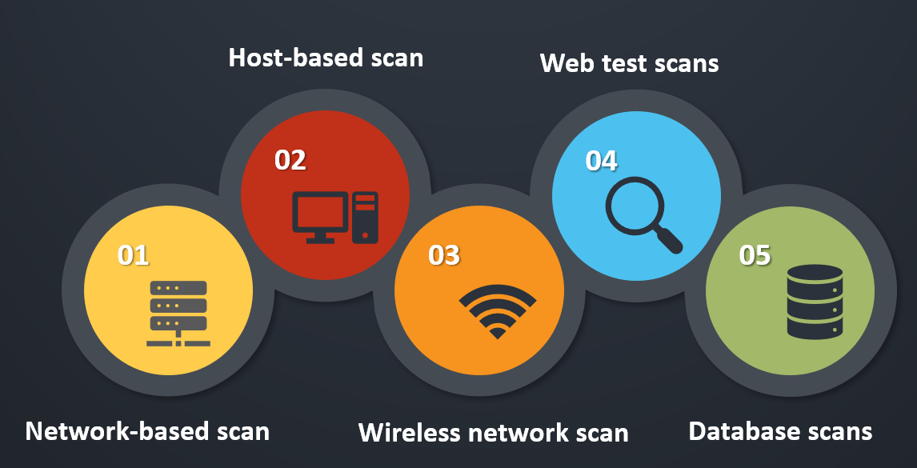
Arten von Schwachstellen
Bewertung

Slide 11
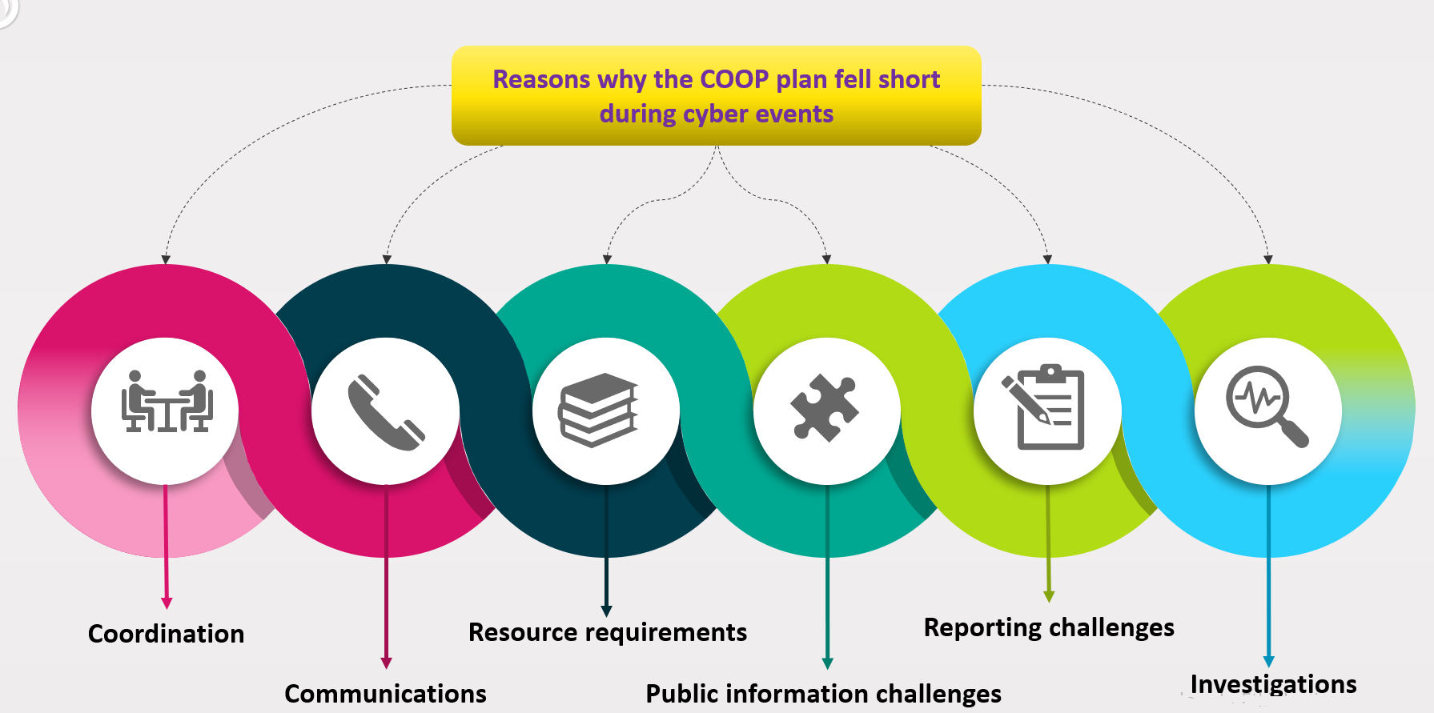
3. Cyber-Kontinuität der
Operationen
Wenn es zu Cyberangriffen kommt, stellen viele betroffene Behörden fest, dass ihre grundlegenden COOP-Pläne nicht ausreichen. Während die Pläne für den Übergang zu einem alternativen Arbeitsort ausreichen, haben sie viel weniger zu bieten, wenn es darum geht, ohne Zugang zu den Systemen und Daten zu arbeiten, die die Mitarbeiter für die Erfüllung ihrer wesentlichen Aufgaben benötigen.

Slide 12
4 Cyber Asset-, Änderungs- und
Konfigurationsmanagement
Vermögenswert: Beginnen wir mit der Definition des Begriffs "Vermögenswert". Die Wörterbuchdefinition eines Vermögenswerts ist eine nützliche oder wertvolle Sache oder Person.
Konfigurationselement: Configuration Item wird mit CI abgekürzt und ein Configuration Item ist jede Komponente, die verwaltet werden muss, um einen IT-Service zu erbringen. Beispiele für Configuration Items sind IT-Services, Hardware, Software, Gebäude, Mitarbeiter und formale Dokumentation. Kurz gesagt, jede Komponente oder jeder Gegenstand, der dazu beiträgt, dem Kunden einen IT-Service zu liefern, wird als Configuration Item klassifiziert.
Konfigurationsmanagement-Datenbank: Die Konfigurationsmanagement-Datenbank wird als CMDB abgekürzt. CMDB ist eine Datenbank, in der Konfigurationsdatensätze während ihres gesamten Lebenszyklus gespeichert werden. Die CMDB speichert Informationen über Ihre CIs, die sich jeweils durch eine eindeutige Kennung unterscheiden, einschließlich identifizierende Informationen wie Seriennummer, MAC-Adresse oder IP-Adresse, die aktuelle Version, den Standort sowie Informationen über den Hersteller und Lieferanten.
Konfigurationsmanagement-System: Das Configuration Management System, abgekürzt CMS, ist eine Reihe von Tools und Datenbanken, die zur Verwaltung der Konfigurationsdaten eines IT-Dienstleisters verwendet werden. Daten über Konfigurationselemente werden in Konfigurationsdatensätzen gespeichert, und die Konfigurationsdatensätze sind in den Datenbanken des Konfigurationsmanagementsystems enthalten. Die CMDBs eines IT-Dienstleisters zur Verwaltung der Konfigurationsdaten sind Teil des Service Asset- und Konfigurationsmanagementprozesses.

Slide 13
5. Bewertung der Wirksamkeit
Wirksamkeit der Maßnahmen
Bewertung von Sicherheitsrisiken: Risiko ist definiert als die Kombination der Wahrscheinlichkeiten eines Ereignisses und seiner Folgen. Die Risikobewertung, die ein Schritt des Risikomanagements ist, ist ein Prozess, in dem Risiken definiert und die Auswirkungen und Prioritäten dieser identifizierten Risiken bestimmt werden. Beim Risikomanagement geht es darum, ein akzeptables Risikoniveau zu bestimmen, das aktuelle Risiko zu bewerten, die notwendigen Schritte zu unternehmen, um dieses Risiko auf ein akzeptables Niveau zu reduzieren, und dieses Risikoniveau zu halten.
Risikobewertung: Nachdem festgelegt wurde, welche Informationsgüter geschützt werden sollen, wird die Risikobewertungsmethode ausgewählt und die Risiken werden definiert. Entsprechend der gewählten Risikobewertungsmethode werden die Informationsgüter auf der Risikokarte positioniert. Nach der Bewertung umfasst die Risikobewertungskarte die Prozesse zur Verbesserung und Kontrolle der Risiken für Bedrohungen mit hohen Auswirkungen und hoher Wahrscheinlichkeit.

Slide 14
Ideale Konfiguration der
Informationssicherheit
Prävention: Dies ist der Prozess, auf den sich Sicherheitssysteme konzentrieren und der am meisten funktioniert. Es werden verschiedene Maßnahmen entwickelt, um das System gegen Bedrohungen und Angriffe auf Computersysteme zu isolieren, wie z. B. Sicherheitsmaßnahmen des täglichen Lebens, wie die Umzäunung des Gartens eines Hauses und die Verwendung einer Stahltür.
  Regelmäßige Überprüfung der Service Packs und Updates des Betriebssystems und der Software,
  Beschränkung der Benutzerrechte auf ein Minimum, keine Ausführung ungenutzter Protokolle, Dienste, Komponenten und Prozesse,
  Verschlüsselungstechniken bei der Datenübertragung, Schwachstellen-Scanner,
  Verwendung eines virtuellen privaten Netzwerks,
  Nutzung der Infrastruktur für öffentliche Schlüssel und elektronische Signaturen,
  Verwenden Sie einen passwortgeschützten Bildschirmschoner auf dem Computer.

Slide 15
Ideale Konfiguration der
Informationssicherheit
Entschlossenheit: Sicherheit ist nicht nur eine Frage der Prävention. Die Tatsache, dass beispielsweise ein Museum gut geschützt ist, dass das Museum von Zäunen umgeben ist, dass die Türen geschlossen und verriegelt sind, macht es nicht erforderlich, dass in diesem Museum nachts Wachen eingesetzt werden. Auf die gleiche Weise wird auch der Einsatz von Methoden zur Erkennung von Angriffsversuchen auf Computersysteme erhöht. Prävention bedeutet, eine Barriere zu errichten, die entweder Angriffe erschwert (aber nicht unmöglich macht) oder Angreifer abschreckt (aber nicht vernichtet).
Der erste und grundlegendste Schritt bei der Erkennung besteht darin, den gesamten Zustand und die Bewegungen des Systems zu überwachen und diese Informationen zu protokollieren. Auf diese Weise werden auch Daten und Beweise für die Analyse nach einem Angriff gesammelt. Firewalls, Systeme zur Erkennung von Eindringlingen, Überwachungssysteme für den Netzwerkverkehr, Port-Scanner, die Nutzung von Honigtöpfen, Echtzeitschutz-Tools für Viren und Spyware, Programme zur Kontrolle von Dateiprüfsummen und Netzwerk-Sniffer-Sensoren sind einige der am häufigsten verwendeten Methoden im Erkennungsprozess.

Slide 16
Ideale Konfiguration der
Informationssicherheit
AnswerBack: Die schnelle Reaktion erweist sich als wesentliches Element, das das Sicherheitssystem zur Abwehr dieser Angriffe ergänzt. Reaktion kann definiert werden als die Ausführung von Aktionen, die sofort oder so schnell wie möglich auf Angriffsversuche reagieren, die durch den Präventionsprozess nicht bewältigt werden können und durch Erkennungsprozesse ermittelt werden. Systeme zur Erkennung von Eindringlingen können sinnvoll sein, wenn es jemanden oder ein System gibt, das auf diese Erkennung reagiert. Andernfalls geht diese Situation nicht über den Nutzen einer Autoalarmanlage hinaus, die niemand hört und um die sich niemand kümmert. In dieser Hinsicht ist die Reziprozität ein wichtiges Glied, das den Sicherheitsprozess vervollständigt. Selbst wenn der Angriff nicht vollständig verhindert wird, ermöglicht sie es dem System, in den Normalzustand zurückzukehren, die Ursachen des Angriffs zu ermitteln, den Angreifer gegebenenfalls zu fangen, die Schwachstellen des Sicherheitssystems zu ermitteln und die Präventions-, Erkennungs- und Reaktionsprozesse neu zu organisieren. Die Planung der Maßnahmen, die zu ergreifen sind, wenn ein Angriff entdeckt wird, im Voraus gewährleistet, dass dieser Prozess effektiv funktioniert und keine Zeit und kein Geld verschwendet wird. Die Wiederherstellung im Katastrophenfall steht an der Spitze der wichtigsten Pläne für den schlimmsten Fall, die in dieser Phase durchgeführt werden.

